Slide 1
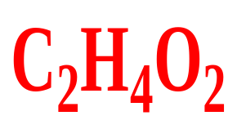
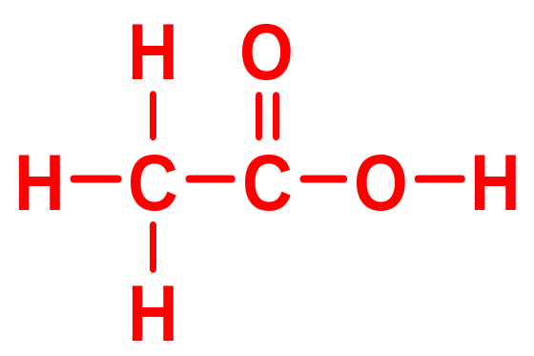
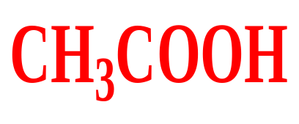
乙酸 羧酸
结构与组成
分子式：
物理性质：
无色、有刺激性气味、易溶于水和有机溶剂液体。
乙酸又名醋酸，食醋的主要成分。
结构式：
结构简式：

Slide 2
一、乙酸的化学性质
1、乙酸的酸性
a.使酸碱指示剂变色
具有酸的通性，能使紫色的石蕊试液变红。
b.与碱的反应
c.与盐的反应
酸性比较：乙酸>碳酸>苯酚>水>乙醇

Slide 3
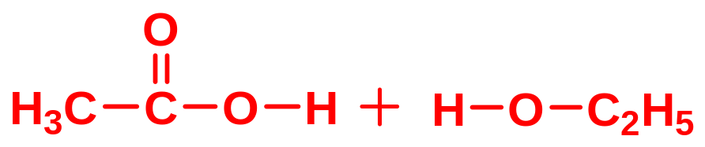






2、乙酸的酯化反应
乙酸乙酯

Slide 4






Slide 5
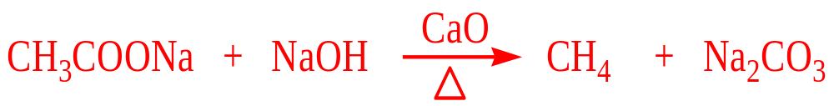
3、脱羧反应
羧酸盐在碱存在下受热，发生脱羧反应。

Slide 6
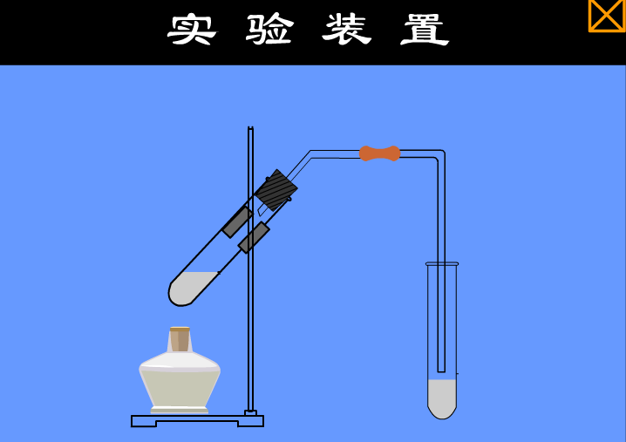
(1)试剂滴加顺序：
酒精-浓硫酸-乙酸
(2) 浓硫酸的作用：
脱水剂和吸水剂
(3) 导管的作用：为什么不插入溶液中？
冷凝、回流导气，防倒吸
（4）饱和碳酸钠溶液的作用是：
溶乙醇、除去乙酸，减少酯的溶解并易分层
（5）加热时，先小火加热一段时间以后，再大火加热，目的是什么？
使酯化温和进行，减少反应物挥发；使酯蒸发出去。
（6）酯化时往往加过量的乙醇，为什么？
增大乙醇浓度，平衡正向移动，以提高乙酸的转化率

Slide 7
四、乙酸的制法
1、乙烯氧化法：
2CH₂=CH₂+O₂ 2CH₃CHO
2CH₃CHO+O₂ 2CH₃COOH
催化剂
催化剂
2、发酵法
淀粉 葡萄糖 乙醇 乙醛 乙酸
五、乙酸的用途
生产醋酸纤维、溶剂、香料、医药等

Slide 8
练习：
完成下列酯化反应化学方程式
1、乙醇与乙酸
浓硫酸
△
CH₃CH₂OH+CH₃COOH CH₃COOCH₂CH₃+H₂O
2、1-丙醇与硝酸
△
CH₃CH₂CH₂OH+HO-NO₂ CH₃CH₂CH₂ONO₂+H₂O
3、乙酸与乙二醇
HOCH₂
HOCH₂
浓硫酸
△
CH₃COOCH₂
CH₃COOCH₂
2CH₃COOH +
+2H₂O
4、硫酸与乙醇
△
CH₃CH₂OH + HO-SO₃H CH₃CH₂OSO₃H+H₂O

Slide 9
羧酸
1、羧酸：由烃基与羧基相连而构成的有机物。
2、羧酸的分类
脂肪酸： CH₃CH₂COOH
CH₂=CHCOOH
根据烃基来分
芳香酸：C₆H₅COOH
一元酸：CH₃COOH
C₆H₅COOH
根据羧基数目分
二元酸：HOOC-COOH
多元酸

Slide 10
3、一元羧酸和饱和一元羧酸的通式和分子式
一元羧酸的通式：R-COOH
饱和一元羧酸通式：C_{n}H_{2n+1}COOH(n ≥0)
饱和一元羧酸的分子式：C_{n}H_{2n}O₂（n≥1）
HCOOH(甲酸)、 CH₃COOH(乙酸）、CH₃CH₂COOH(丙酸）是饱和一元羧酸。
4、同分异构体（羧酸和酯互为同分异构体）
写出C₄H₈O₂的羧酸和酯的同分异构体.
CH₃CH₂CH₂COOH CH₃CH(CH₃)COOH
HCOOCH₂CH₂CH₃ HCOOCH(CH₃)₂
CH₃COOCH₂CH₃ CH₃CH₂COOCH₃

Slide 11
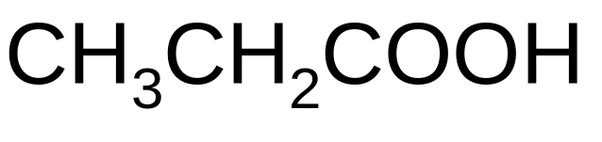
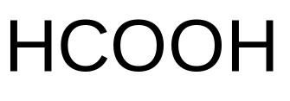
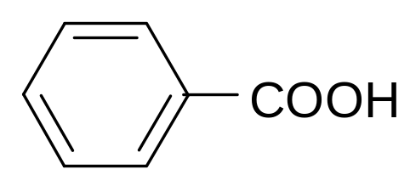
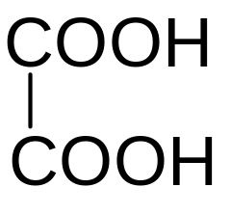
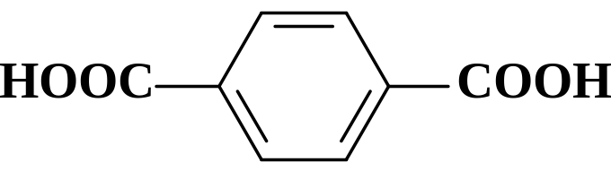
5、几种重要的羧酸
丙酸
甲酸
苯甲酸
乙二酸(草酸）
CH₂=CH—COOH
对苯二甲酸
丙烯酸

Slide 12
O
甲酸（HCOOH) 结构式：
H
C
OH
根据其结构可推断出甲酸具有些什么性质？
（1）弱酸性：
2HCOOH+Na₂CO₃---2HCOONa+CO₂↑+H₂O
酸性：HCOOH>CH₃COOH>H₂CO₃
(2) 酯化反应
浓硫酸
△
HCOOH+CH₃CH₂OH HCOOCH₂CH₃ + H₂O
（3）与弱氧化剂银氨溶液、新制的Cu(OH)₂反应
△
HCOOH+2Ag(NH₃)₂OH ( NH₄)₂CO₃+2Ag+2NH₃+H₂O
HCOOH+2Cu(OH)₂ +2NaOH------Na₂CO₃+Cu₂O↓+4H₂O
△

Slide 13
练习：用一种试剂鉴别乙醇、乙醛、乙酸、甲酸四种无色溶液。
用新制的Cu(OH)₂
乙二酸（草酸）HOOC-COOH (H₂C₂O₄)
（1）弱酸性
H₂C₂O₄+Na₂CO₃=Na₂C₂O₄+CO₂↑+H₂O
酸性强弱：乙二酸＞乙酸
（2）酯化反应
浓硫酸
△
COOCH₂CH₃
COOCH₂CH₃
HOOC-COOH+2CH₃CH₂OH
+2H₂O
乙二酸二乙酯
COOH
COOH
HOCH₂
HOCH₂
浓硫酸
△
COOCH₂
COOCH₂
+
+2H₂O
乙二酸乙二酯

Slide 14
（3）缩聚反应
催化剂
-[-COCOOCH₂CH₂O-]-_{n} + n H₂O
nHOOC-COOH+nHOCH₂CH₂OH
聚乙二酸乙二酯
（4）氧化反应（使高锰酸钾溶液褪色）
5H₂C₂O₄+2KMnO₄+3H₂SO₄ = 5 CO₂↑+2MnSO₄+K₂SO₄+3H₂O
苯甲酸（C₆H₅-COOH)
重要的芳香酸（1）酸性:C₆H₅-COOH ＞CH₃COOH
(2) 酯化反应
（3）苯环上的取代反应
（4）苯环上的加成（加H₂)反应

Slide 15
几种高级脂肪酸
羧酸分子里的烃基上含有较多的碳原子的羧酸叫高级脂肪酸。
C₁₇H₃₅COOH(硬脂酸）（饱和一元酸）（十八酸）
C₁₅H₃₁COOH(软脂酸）（饱和一元酸）（十六酸）
C₁₇H₃₃COOH(油酸） （不饱和一元酸，十八酸）
油酸是不饱和高级脂肪酸，常温下呈液态。而硬脂酸和软脂酸在常温下呈固态。
高级脂肪酸的化学性质有
（1）弱酸性，酸性比乙酸弱。
C₁₇H₃₅COOH+NaOH-----C₁₇H₃₅COONa+H₂O

Slide 16
（2）可发生酯化反应
C₁₇H₃₃COOH+C₂H₅OH C₁₇H₃₃COOC₂H₅+H₂O
浓硫酸
△
(3)、油酸可发生加成（加H₂)反应：
C₁₇H₃₃COOH（液态）+H₂ C₁₇H₃₅COOH(固态)
硬脂酸不能发生上述加成反应。
催化剂
油酸可发生加成反应使溴水(X₂)褪色：
C₁₇H₃₃COOH + Br₂ C₁₇H₃₃Br₂COOH
硬脂酸不能发生上述加成反应。

Slide 17
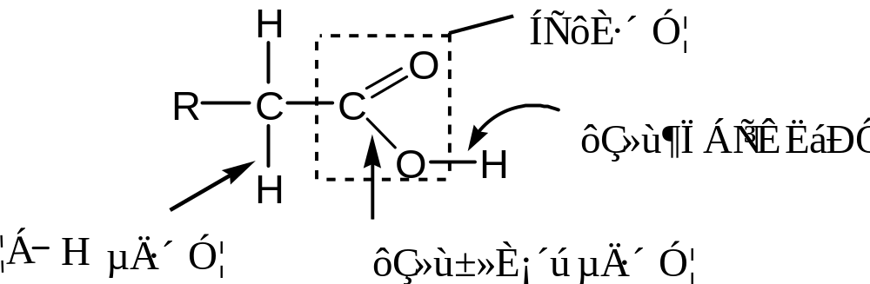
二、羧酸
通式：C_{n}H_{2n}O₂ R-COOH
含有较多碳原子的羧酸叫高级脂肪酸。如：
硬脂酸（C₁₇H₃₅COOH）、
软脂酸（C₁₅H₃₃COOH）
油酸（C₁₇H₃₃COOH）

Slide 18
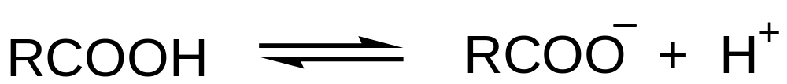
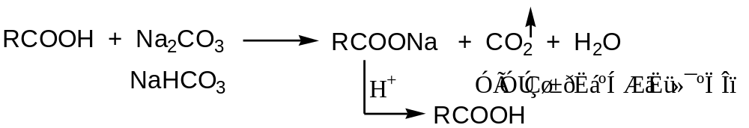
1、酸性
羧酸具有弱酸性，在水溶液中存在着如下平衡：
乙酸的离解常数K_{a}为1.75×10⁻⁵
甲酸的K_{a}=2.1×10⁻⁴ , p_{Ka} =3.75
其他一元酸的K_{a}在1.1~1.8×10⁻⁵之间, p_{Ka}在4.7~5之间。
可见羧酸的酸性小于无机酸而大于碳酸（H₂CO₃ pK_{a1}=6.73）。
故羧酸能与碱作用成盐，也可分解碳酸盐。

Slide 19
2、酯化

Slide 20
3. 羧基被还原
LiAlH₄是还原羧酸为醇的最好试剂
4. α-H的卤代反应
α-H活性：羧酸小于醛酮。 PCl₃、PBr₃ 或红磷(P)等催化。

Slide 21



三、酯
通式：R-COOR‘ C_{n}H_{2n}O₂
酯：类广泛存在于自然界。低级酯是有芳香气味的液 体，存在于各自水果和花草中。如梨里含有乙酸异戊酯，苹果和香蕉里含有异戊酸异戊酯。
酯的化学性质：水解反应
在有酸或碱的存在的条件下，酯能发生水解反应，生成相应的酸和醇。

Slide 22



H⁺
乙酸乙酯
NaOH
Na

Slide 23

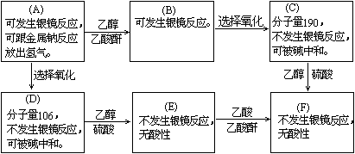
已知:
现有只含C、H、O的化合物A~F,有关它们的某些信息,已注明在下面的方框内.
(1)在化合物A~F中有酯的结构的化合物是(填字母代号)
(2)把化合物A和F的结构简式分别是：A： B： 。

Slide 24
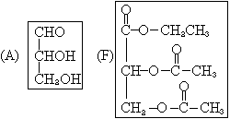
.(1)B、C、E、F(4分)
注:每答对1个给1分,每答错1个倒扣1分,但本题不出现负分.
(2)
(各2分,共4分)

